Slide 1

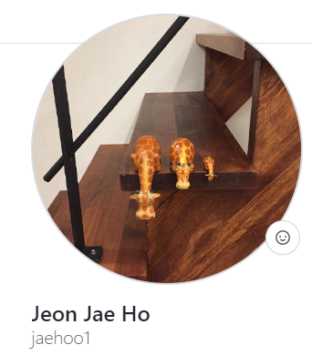

컴퓨터공학특강
<
>
객체 리터럴
var team3 = {
member1:
알레셰르
member2:
전재호
member3:
신승민
}

Slide 2
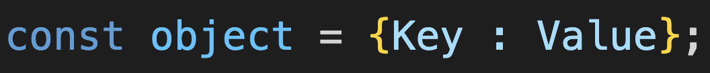
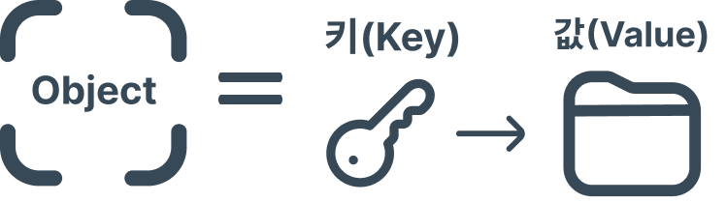
1. 객체란?
p. 124
컴공특 3팀
객체란 키(Key)와 값(Value)으로 구성된 프로퍼티(property)의
정렬되지 않은 집합

Slide 3
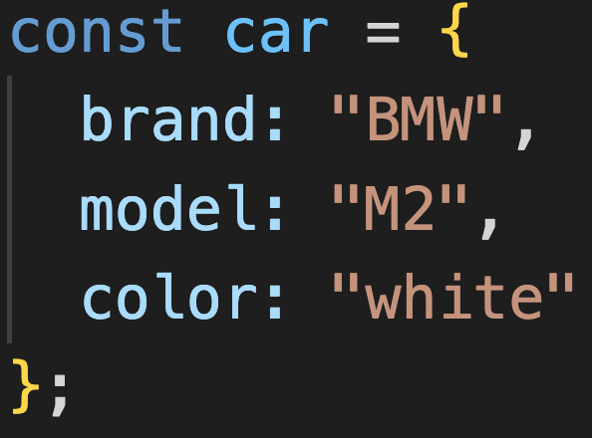
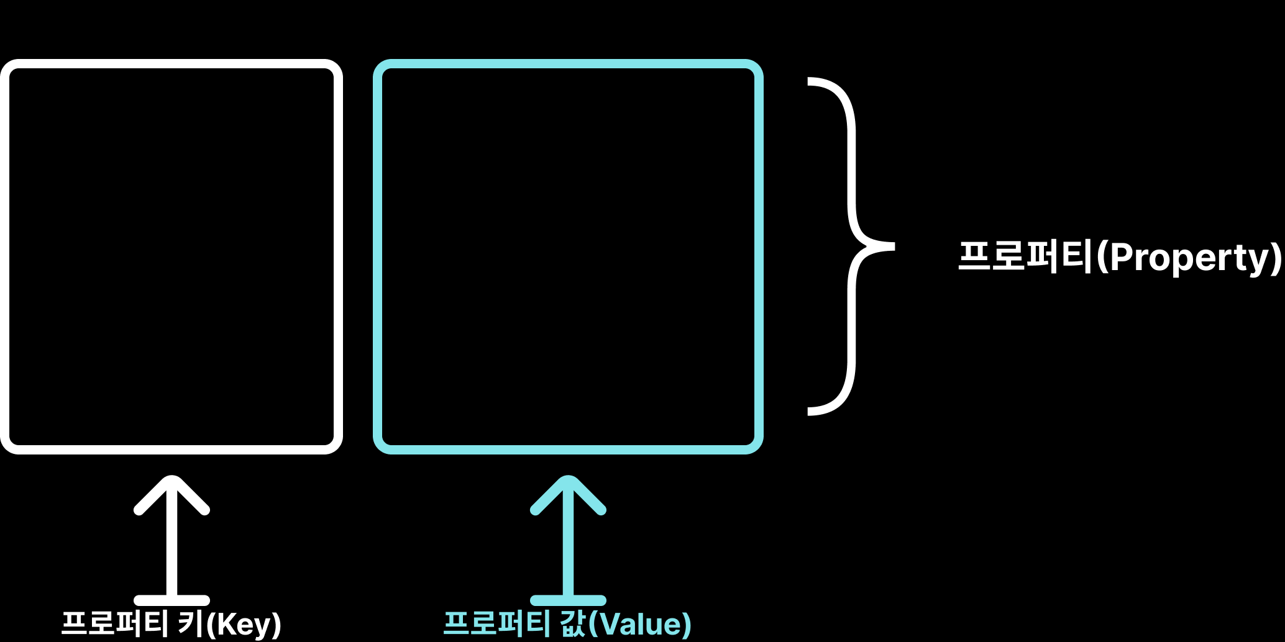
1. 객체란?
p. 124
컴공특 3팀
Car 객체

Slide 4
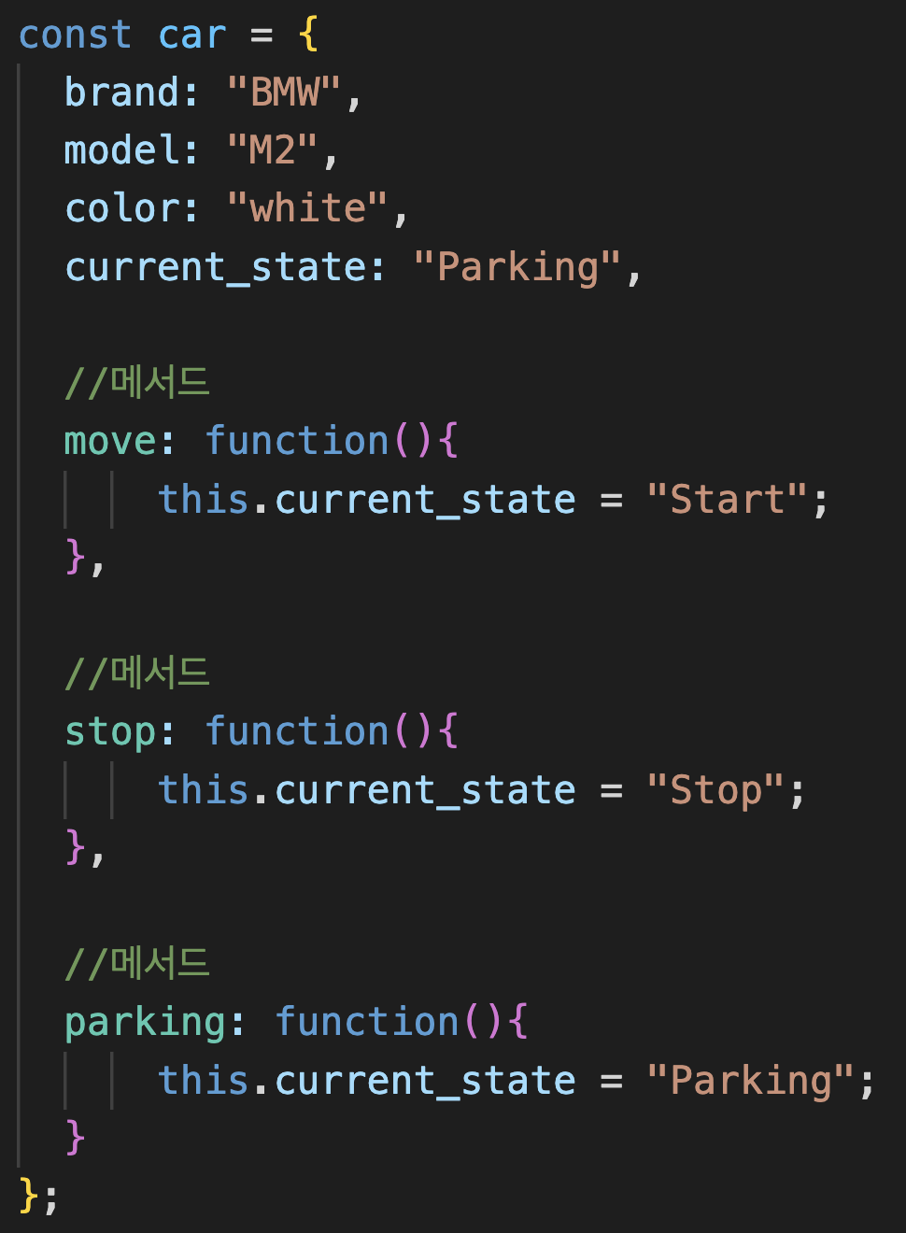
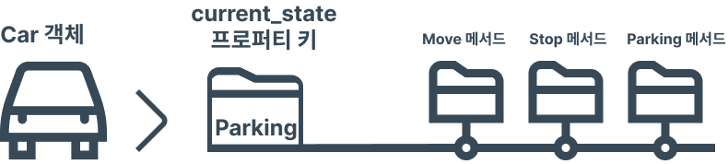
1. 객체란?
p. 124
컴공특 3팀
Car 객체의 메서드
프로퍼티의 값이 함수일 경우 메서드라고 부른다.
프로퍼티: 객체의 상태를 나타내는 값(data)
메서드: 프로퍼티(상태 데이터)를 참조할 수 있는 동작(behavior)

Slide 5
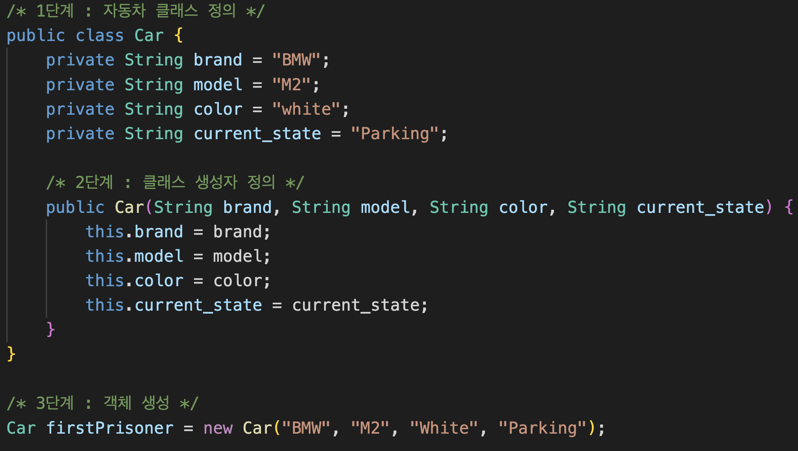
2. 객체 리터럴에 의한 객체 생성
p. 125
컴공특 3팀
클래스 기반 언어
클래스 기반 언어는 클래스로 자료구조와 기능을 정의하고 필요한 시점에 new 연산자로 생성자를 통해 인스턴스를 생성한다.
모든 인스턴스는 오직 클래스에서 정의된 범위 내에서만 작동하며 런타임에 그 구조를 변경할 수 없다.

Slide 6
2. 객체 리터럴에 의한 객체 생성
p. 125
컴공특 3팀
JS 프로토타입 기반 언어
자바스크립트는 멀티-패러다임 언어로
명령형(imperative)
함수형(functional)
프로토타입 기반(prototype-based) 객체지향 언어

Slide 7
2. 객체 리터럴에 의한 객체 생성
p. 125
컴공특 3팀
자바스크립트는 클래스 개념이 없고 별도의 다양한 객체 생성 방법이 존재하다.
-> 객체 리터럴
중괄호 안에 프로퍼티를 정의하여 객체를 생성한다.
-> Object 생성자 함수
new Object()를 호출하면 비어있는 객체를 생성한다.
-> 생성자 함수
기존 함수에 new 연산자를 붙여서 호출하면, 해당 함수는 생성자 함수로 동작한다.
-> Object.create 메서드
지정된 프로토타입 객체와 프로퍼티를 가지고 새로운 객체를 생성한다.
-> 클래스(ES6) 객체

Slide 8
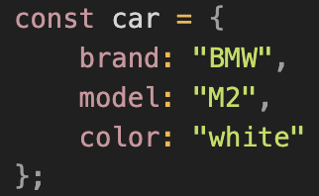
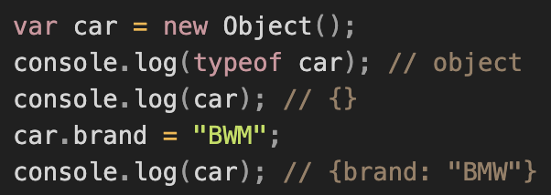
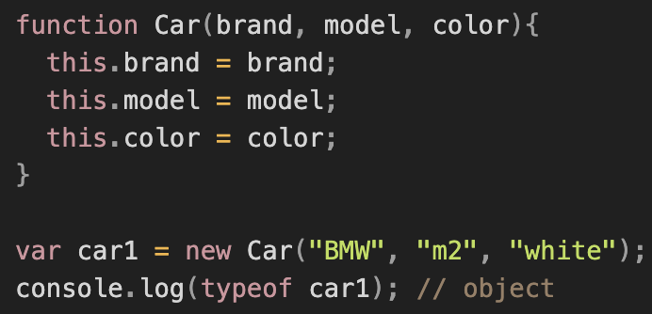
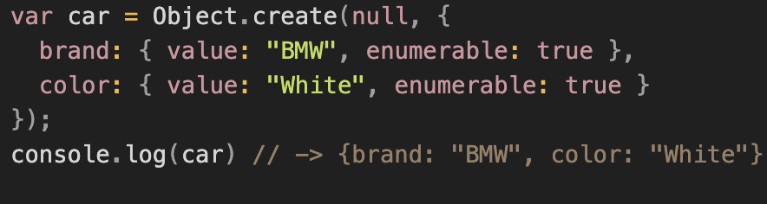
2. 객체 리터럴에 의한 객체 생성
p. 125
컴공특 3팀
객체 리터럴
Object 생성자 함수
생성자 함수
Object.create 메서드

Slide 9
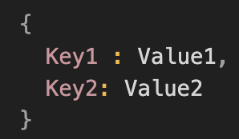
3. 프로퍼티
p. 127
컴공특 3팀
프로퍼티란?
프로퍼티는 키(Key)와 값(Value)로 구성된다.
각각 프로퍼티는 콜론 (:) 으로 연결한다
쉼표 (,)로 다른 프로퍼티와 구분하다
프로퍼티 키와 값으로 사용할 수 있는 값:
-> 프로퍼티 키는 문자열이나 심벌
-> 프로퍼티 값은 자바스크립트에서 사용할 수 있는 모든 값

Slide 10
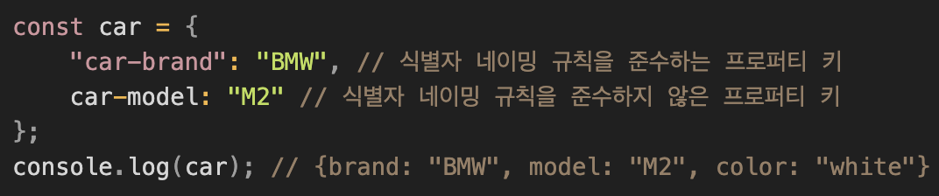
3. 프로퍼티
p. 127
컴공특 3팀
프로퍼티 식별자 네이밍 규칙
식별자 네이밍 규칙을 따르지 않는 이름에는 반드시 따옴표를 사용해야 한다.
SyntaxError: Unexpected token '-'

Slide 11
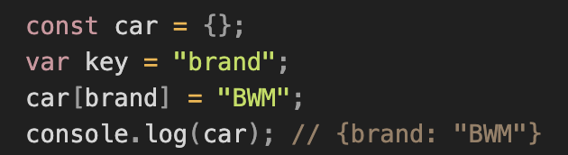
3. 프로퍼티
p. 127
컴공특 3팀
표현식은 프로퍼티 키로 사용
프로퍼티 키로 사용할 표현식을 대괄호([..])로 묶어야 한다.

Slide 12
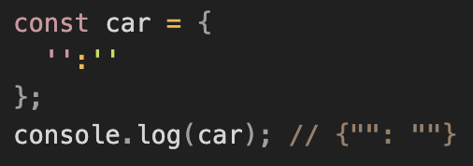
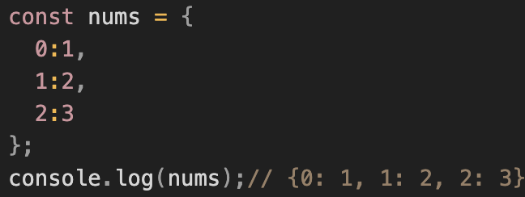
3. 프로퍼티
p. 127
컴공특 3팀
빈 문자열을 프로퍼티 키로 사용
숫자를 프로퍼티 키로 사용

Slide 13
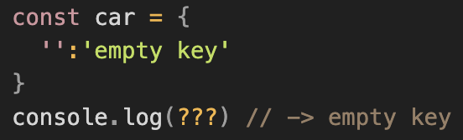
3. 프로퍼티
컴공특 3팀
1질문: empty 키로 구성된 프로퍼티 접근 방법?

Slide 14
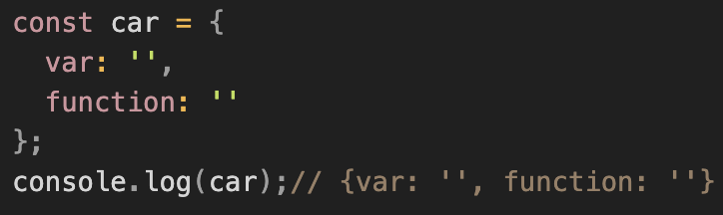
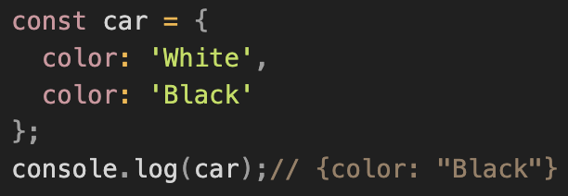
3. 프로퍼티
p. 127
컴공특 3팀
예약어를 프로퍼티 키로 사용
존재하는 프로퍼티 키를 중복 선언

Slide 15
Thank you

